Slide 1
教育资源管理平台 -- 资源关系
专业、协作、速度
网龙工程院

Slide 2
现状
教育资源关系：
教育资源的关系按照DUBLIN以及LOM的标准设计关系模型。
所有资源根据关系模型进行建立关系记录。
资源数据表和关系模型之间在数据库层面没有主外键的关系约束。
教育资源的数据模型按照资源类型建表，资源类型随着业务需要进行增加。
从0.6版本开始进行资源数据模型的重构，将资源模型从按照业务需求建表转型到概念模型建表，建立稳定统一的资源数据模型。现在的模型在概念上统一，在物理上未统一。
现在资源关系模型稳定，资源数据模型还有部分没有进行合并。

Slide 3
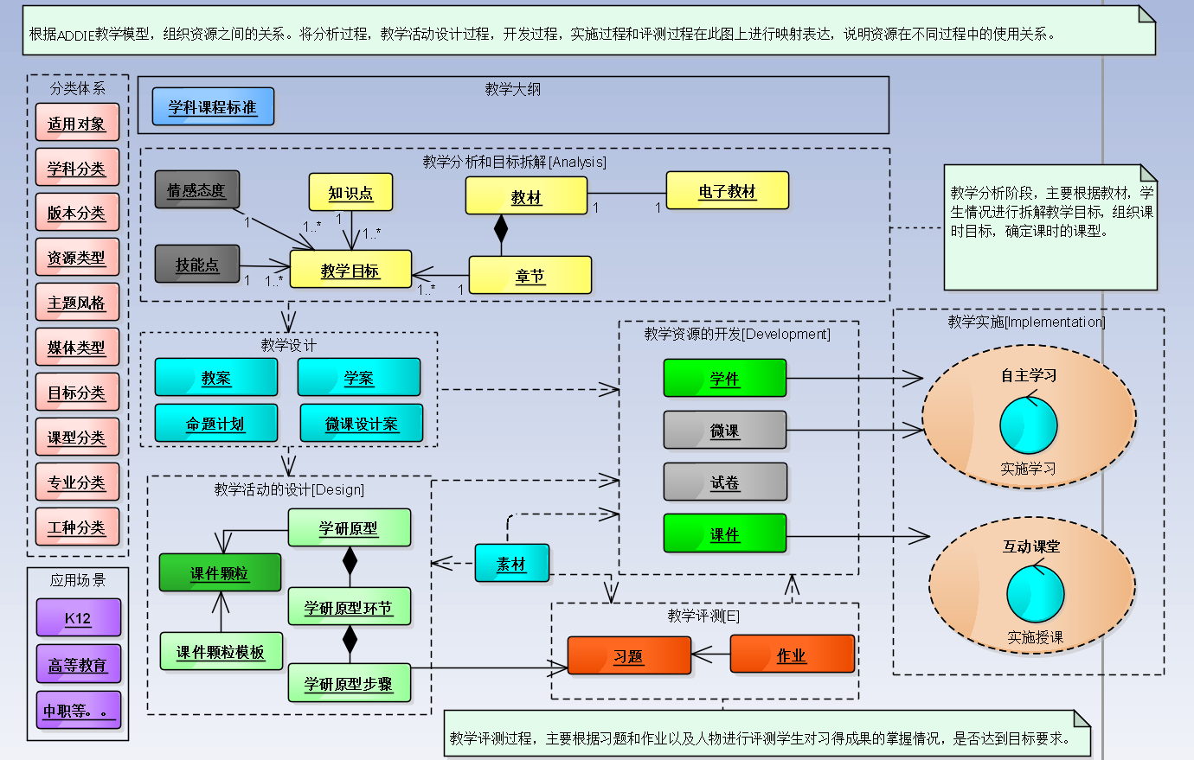
教育资 源 关系 总览

Slide 4
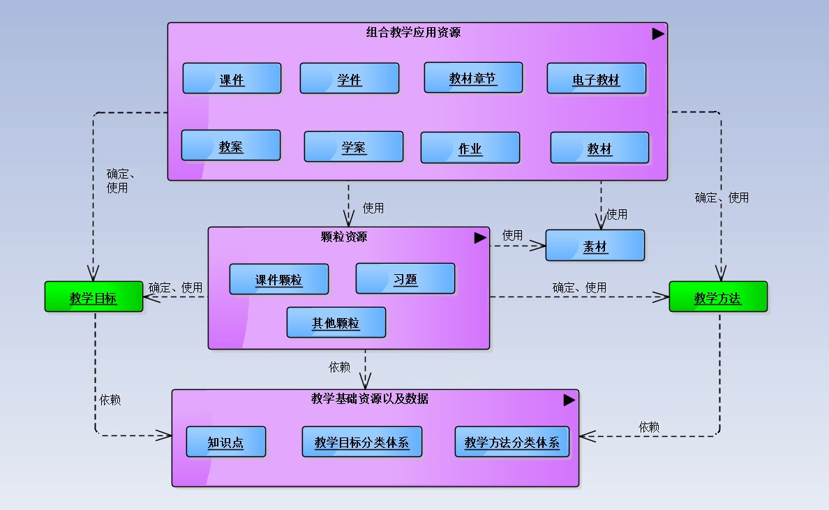
资源关系分层

Slide 5
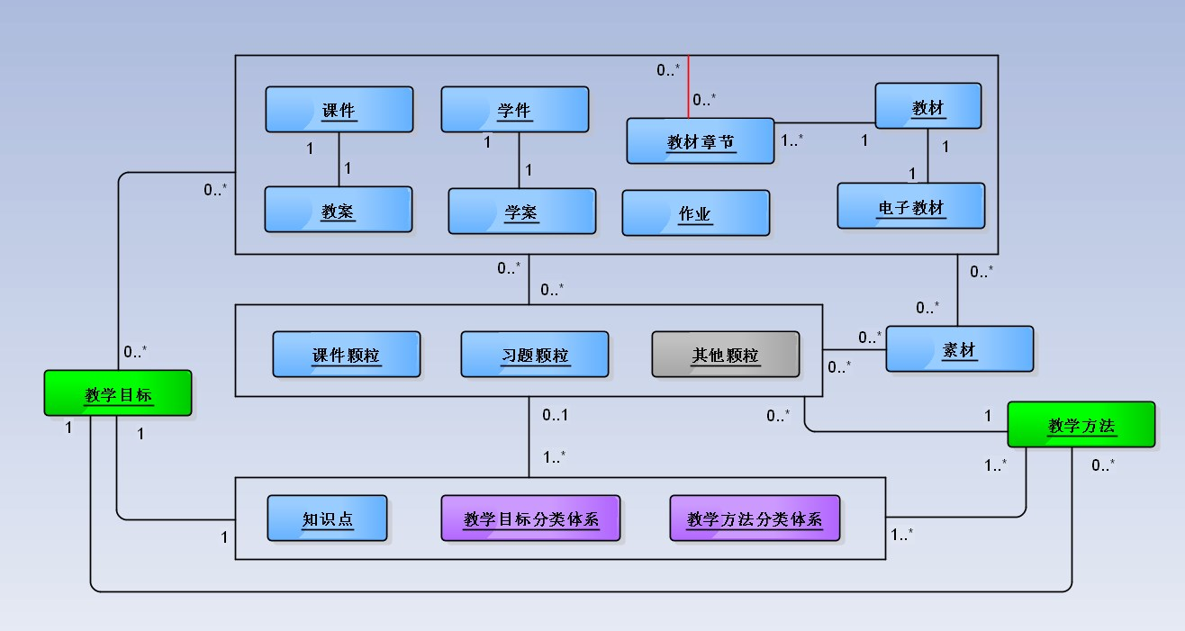
资源关系模型

Slide 6
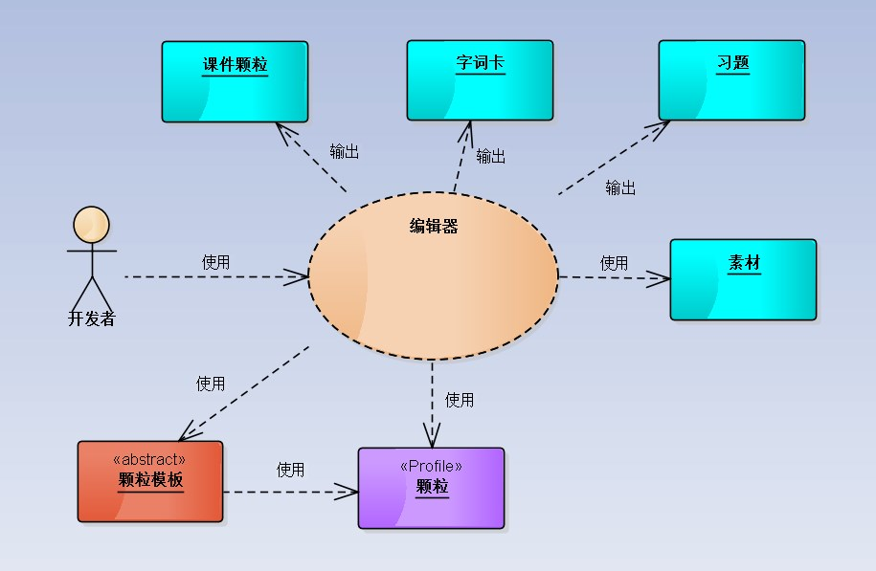
颗粒的概念
颗粒主要用于描述媒体文件的组织方式，是具体ND教学资源的包装组织规范，其主要通过mAuthor的规范定义。
颗粒模板基于颗粒的规范，定义某类教学资源的布局等框架性的结构。
开发者可以通过编辑器，使用颗粒规范或者模板生产具体的教育领域资源，比如课件颗粒，字词卡，游戏化习题等。

Slide 7
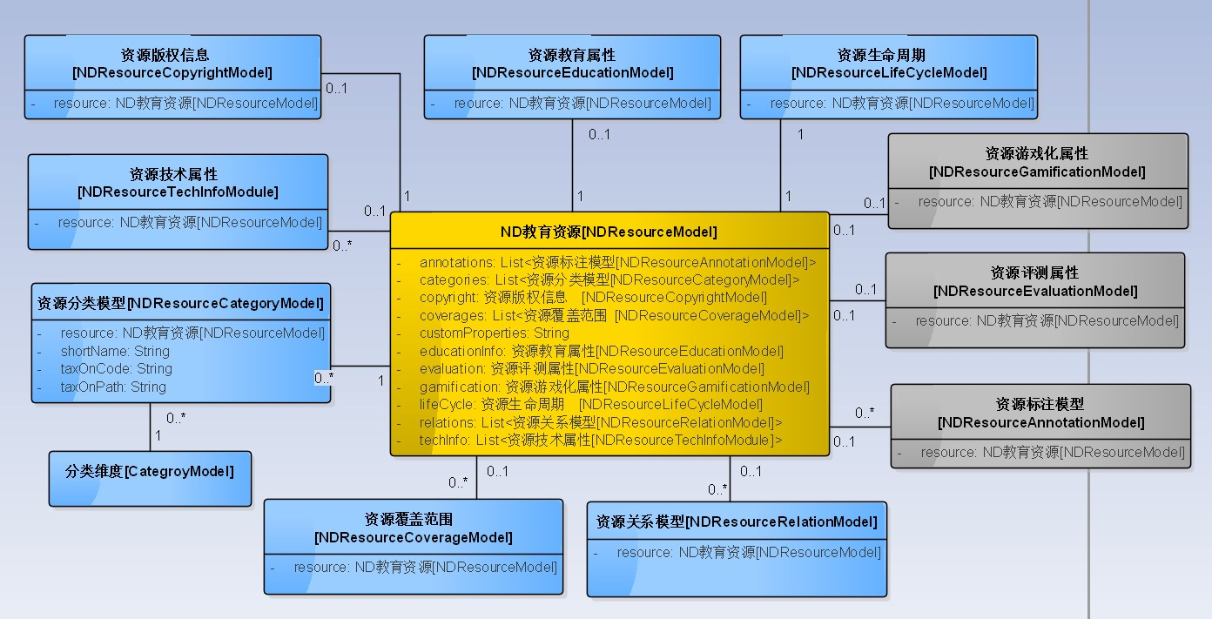
资源数据实体模型

Slide 8
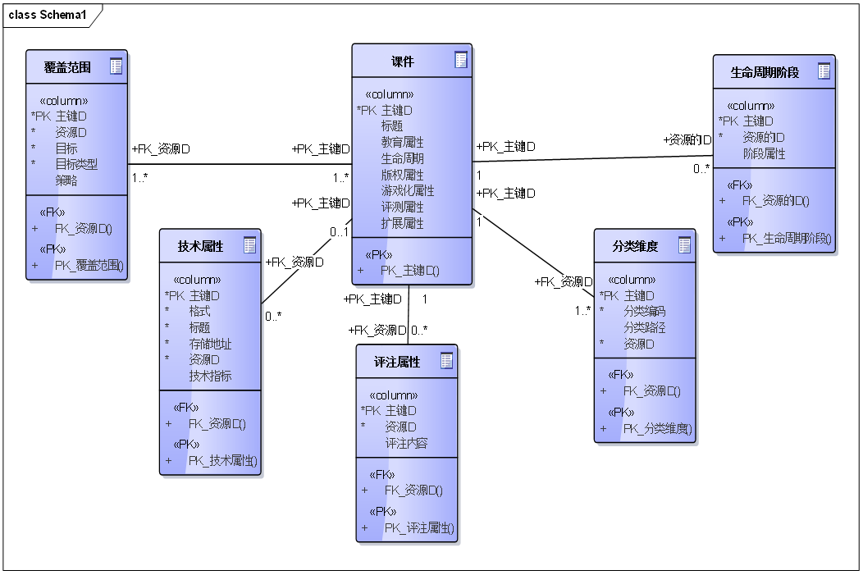
资源数据结构

Slide 9
资源关系的应用目标
灵活性：
资源灵活复用。
对新增资源类型的支持。
易用性：
支持在关系中增加标签特性和描述。
资源关系在不同的源资源下存在顺序问题，关系模型需要表达这样的逻辑。
可用性：
资源关系存在跨级查询的时候，保证查询的高效性。

Slide 10
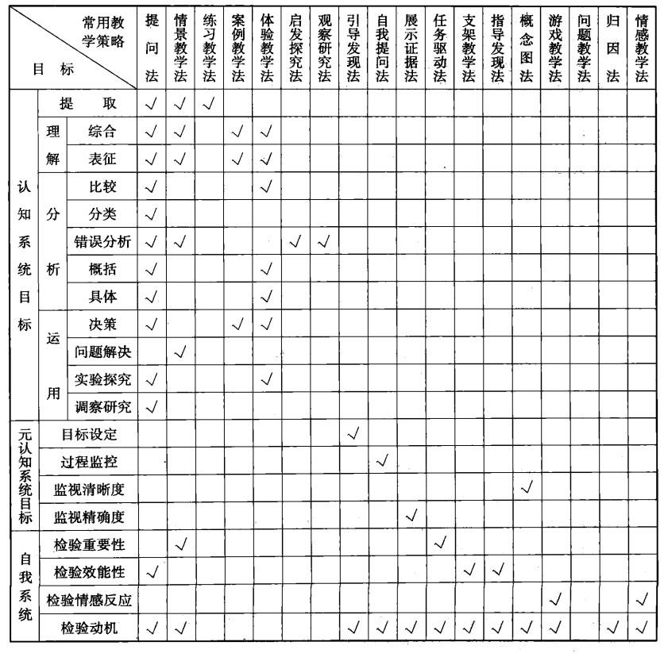
马扎诺教学分类法对应的教学方法
资源灵活复用。
对新增资源类型的支持。
资源关系存在跨级查询的时候，保证查询的高效性。

Slide 11
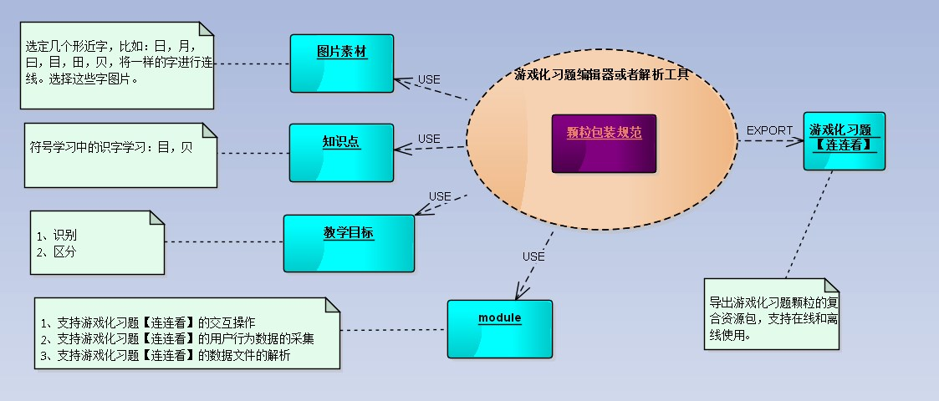
应用场景-游戏化习题

Slide 12
应用场景-游戏化习题的标签数据方案
identifier | title | tags | description | classification
uuid001 | 日 |  |  | images
uuid002 | 曰 |  |  | images
uuid003 | 月 |  |  | images
uuid004 | 田 |  |  | images
uuid005 | 目 |  |  | images
uuid006 | 贝 |  |  | images
uuid007 | 目 |  |  | knowledges
uuid008 | 贝 |  |  | knowledges
uuid009 | 认识汉字贝和目 |  |  | instructionalobjectives
uuid010 | 区分汉字目和日，贝和月 |  |  | instructionalobjectives
uuid011 | 连连看 | uuid001,uuid002,uuid003,uuid004,uuid005,uuid006,uuid007,uuid008,uuid009,uuid010,识字游戏，nd游戏化题型 |  | gamificationexercises
Tags标签的形式，在习题本身上进行标签标注，有助于资源的检索和资源的统计。
标签表达不了复杂的关系生命周期和教学资源之间的引用的强度表达。
标签无法表达顺序关系。

Slide 13
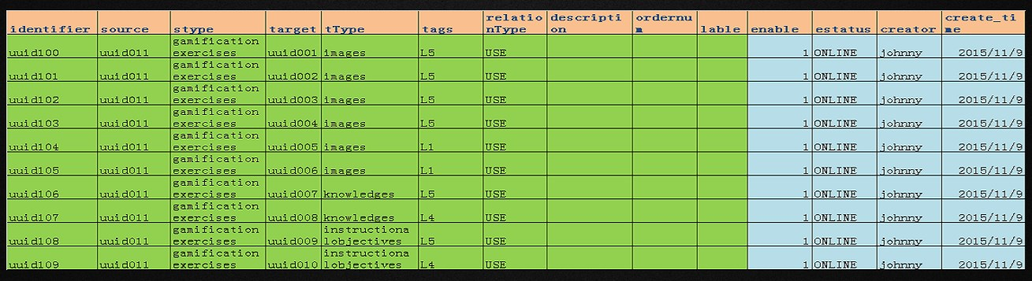
应用场景-游戏化习题的关系数据方案[现行方案]
identifier | title | tags | description | classification
uuid001 | 日 |  |  | images
uuid002 | 曰 |  |  | images
uuid003 | 月 |  |  | images
uuid004 | 田 |  |  | images
uuid005 | 目 |  |  | images
uuid006 | 贝 |  |  | images
uuid007 | 目 |  |  | knowledges
uuid008 | 贝 |  |  | knowledges
uuid009 | 认识汉字贝和目 |  |  | instructionalobjectives
uuid010 | 区分汉字目和日，贝和月 |  |  | instructionalobjectives
uuid011 | 连连看 |  |  | gamificationexercises
资源记录
关系记录

Slide 14
应用场景-游戏化习题
资源通过关系可以表达游戏化习题使用到的资源。
资源通过关系可以完成关系生命周期的管理，包括关系的审核。
资源通过关系可以表达资源和资源之间存在的关系类型。
资源通过关系中的tags标签进行标注关系的重要性。
资源通过关系中的label属性进行标注此目标资源在源资源上的书签标注。
资源通过关系中的ordernum字段，可以设置目标资源在源资源中存在的顺序。

Slide 15
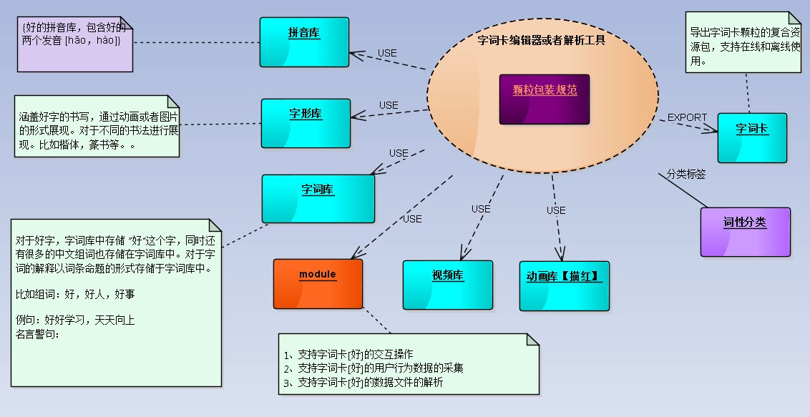
应用场景-字词卡

Slide 16
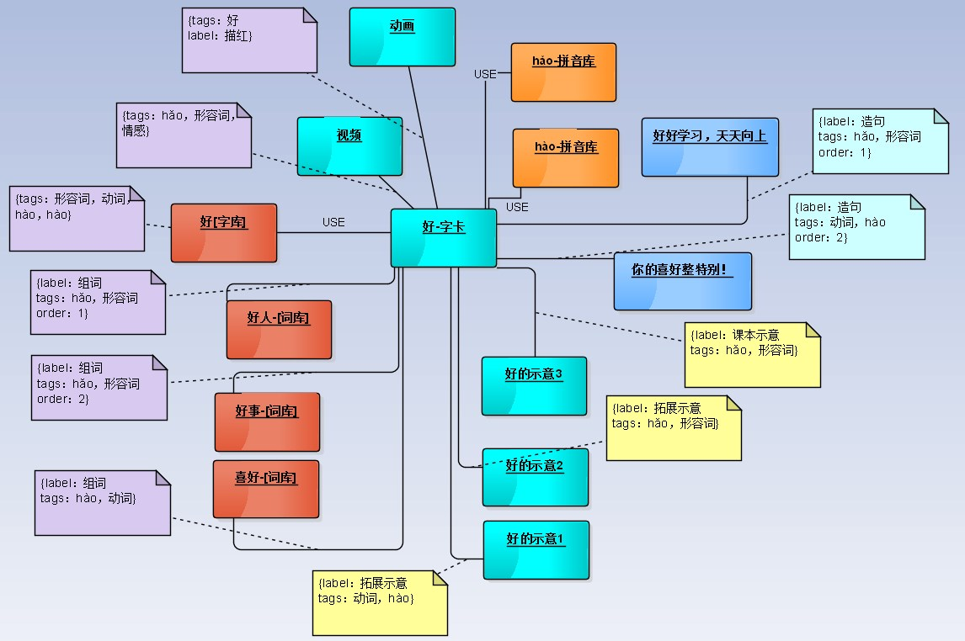
应用场景-字词卡

Slide 17
应用场景-字词卡的标签数据方案
identifier | title | tags | description | classification
uuid001 | 好 |  |  | characters
uuid002 | 女 |  |  | radicals
uuid003 | hǎo |  |  | spellwords
uuid004 | hào |  |  | spellwords
uuid005 | 好 | 楷体，字形 | 好字楷体书写 | images
uuid006 | 好 | 描红 | 好字结构描红 | imitativechataters
uuid007 | 好的示意视频 | 好，解释，示意 | 好的示意视频 | videos
uuid008 | 好人 | 组词，好，人 |  | words
uuid009 | 好好学习，天天向上 | 句，格言 |  | aphorisms
Uuid010 | 好[hǎo]字的解释 | 形容词，三声 | 优点多或使人满意的，与“坏”相对 | entrywords
Uuid011 | 好[hào]字的解释 | 动词，四声 | 喜爱，与“恶”（wù）相对 | entrywords
Uuid012 | 好 | uuid001，uuid002，uuid003，uuid004，uuid005，uuid006，uuid007，uuid008，uuid009，uuid010，uuid011，好，字典，字卡 | 好字的词卡 | charactercards
资源元数据
identifier | title | format | size | location | resource
uuid200 | href | jpg | 23 | ${ref-path}/esp/assets/uuid005/uuid005.jpg | uuid005
uuid201 | href | mp3 | 5033 | ${ref-path}/esp/assets/uuid003/uuid003.mp3 | uuid003
uuid202 | href | mp3 | 5133 | ${ref-path}/esp/assets/uuid004/uuid004.mp3 | uuid004
uuid203 | source | avi | 205555 | ${ref-path}/esp/assets/uuid007/uuid007.avi | uuid007
uuid204 | href | mp4 | 2042 | ${ref-path}/esp/assets/uuid007/uuid007.mp4 | uuid007
uuid205 | href | ndp | 543 | ${ref-path}/esp/aphorisms/uuid006/main.xml | uuid006
uuid206 | href | ndp | 1033 | ${ref-path}/esp/charactercards/uuid012/main.xml | uuid012
资源存储属性

Slide 18
应用场景-字词卡的关系数据方案[现行方案]
identifier | source | stype | target | tType | tags | relaitontype | description | ordernum | label | enable | estatus | creator | create_time | last_update
uuid300 | uuid012 | charactercards | uuid005 | images |  | USE |  | 0 |  | 1 | ONLINE | JOHNNY | 2015/11/10 | 2015/11/10
uuid301 | uuid012 | charactercards | uuid003 | audios |  | USE |  | 0 |  | 1 | ONLINE | JOHNNY | 2015/11/10 | 2015/11/10
uuid302 | uuid012 | charactercards | uuid004 | audios |  | USE |  | 0 |  | 1 | ONLINE | JOHNNY | 2015/11/10 | 2015/11/10
uuid303 | uuid012 | charactercards | uuid007 | videos |  | USE |  | 0 |  | 1 | ONLINE | JOHNNY | 2015/11/10 | 2015/11/10
uuid304 | uuid012 | charactercards | uuid006 | imitativechataters |  | USE |  | 0 |  | 1 | ONLINE | JOHNNY | 2015/11/10 | 2015/11/10
uuid305 | uuid012 | charactercards | uuid008 | words | hǎo | USE |  | 0 | 组词 | 1 | ONLINE | JOHNNY | 2015/11/10 | 2015/11/10
uuid306 | uuid012 | charactercards | uuid009 | aphorisms | hǎo，adj | USE |  | 0 | 造句 | 1 | ONLINE | JOHNNY | 2015/11/10 | 2015/11/10
uuid307 | uuid012 | charactercards | uuid010 | entrywords | hǎo | USE |  | 0 | 课本示意 | 1 | ONLINE | JOHNNY | 2015/11/10 | 2015/11/10
uuid308 | uuid012 | charactercards | uuid011 | entrywords | hào | USE |  | 0 | 拓展示意 | 1 | ONLINE | JOHNNY | 2015/11/10 | 2015/11/10
通过资源关系可以表达资源之间的应用关系。
通过关系的label属性，可以指明关联资源的使用意图，比如 造句，同义词，近义词等。
通过关系上的tags属性，可以指明复杂的关系使用意图下的归类问题。比如在造句环节，此句是在哪个词性，哪个发音下的造句。

Slide 19
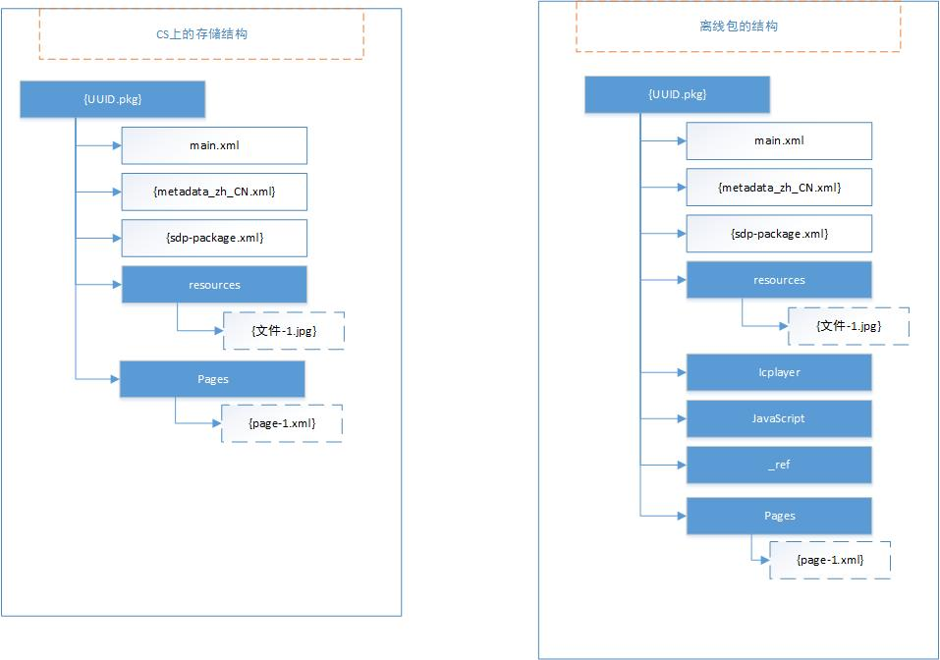
应用场景-字词卡的离线数据模型

Slide 20
应用场景-字词卡
极致碎片化的思维是的教育资源最低粒度的拆解。
碎片化后，对于资源的复用，需要构造不同的容器进行组合。
字卡，词卡，游戏化习题等都使用 颗粒 的规范进行容器的构造。
资源之间的关系可以更准确的用于资源推荐和大数据分析。
资源之间的关系建模，可以表达关系的权重，在以教学目标为教学目的的复合资源中，更能强化和强调教学目标的可评测性。
关系为业务而生，标签为检索和统计而生，关系建模需要表达领域对象之间的复杂关系和目的的达成。

Slide 21
拓展场景-字词卡
极致碎片化后的部首，字，词，句等资源，可以用于准确的文字分析，主要用于主观题的评价。
字的碎片化，可用于填空题，选择题等习题的自动化出题。
词库的碎片化，可以辅助断句朗读的可实施性，辅助学科资源的拟人化朗读技术的支持。
句库的碎片化，可根据命题机制，对句的语法，构成进行标记和标识，用于情景朗读和主观题的分析。

Slide 22
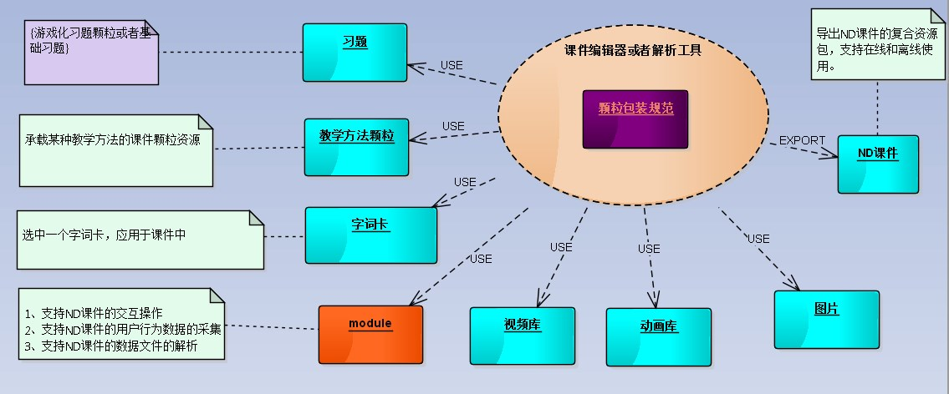
应用场景-课件

Slide 23
谢谢！

